Slide 1
Дисциплина: МДК.01.04 Системное программирование
Практическая работа № 6
Тема: Резервирование и инициализация памяти
Цель: Научиться резервировать и инициализировать память под программы на ассемблере
14.10.2025

Slide 2
Директивы в Ассемблере
Директива, как и команда, состоит из четырех полей:
[<имя>] <код псевдооперации> <операнды> [;комментарии]
Здесь <имя> - символическое имя Ассемблера,
<код псевдооперации> - определяет назначение директивы.
Операндов может быть различное количество и для одной директивы.
Например:
M1 DB 1, 0, 1, 0, 1 ; директива DB определяет 5 байтов памяти и заполняет их 0 или 1 соответственно, адрес первого байта – М1.
M2 DB ?,?,? ; директива DB определяет три байта памяти ничем их не заполняя, адрес первого – M2.
Директивы ассемблера могут быть разделены на ряд категорий:
• символические определения,
• резервирование пространства памяти,
• инициализация данных,
• управление состоянием ассемблера,
• выбор сегментов,
• определение макрокоманд.

Slide 3
Директивы сегментации
Программа разбивается на несколько сегментов, каждый из которых имеет свое функциональное назначение. Для этого используются директивы сегментации.
TASM и МASM предоставляют 2 типа директив: стандартные и упрощенные.
Как правильно оформить последовательность команд, чтобы транслятор мог их обработать, а процессор – выполнить?
Процессор имеет 6 сегментных регистров, с помощью которых может одновременно работать:
• с одним сегментом кода; • с одним сегментом стека;
•с одним сегментом данных; •с тремя дополнительными сегментами данных
Физически сегмент - область памяти, занятой командами и /или данными, адреса которых вычисляются относительно значения в соответствующем сегментном регистре.
Упрощенные директивы сегментации- для указания начала:
.CODE - сегмента кода;
.DATA - сегмента данных;
.STACK - сегмента стека.
Стандартная директива сегментации:
SEGMENT — определяет начало любого сегмента;
ENDS — определяет конец сегмента.
Также существует специальная директива ASSUME, которая сообщает транслятору о том, какой сегмент к какому сегментному регистру привязан..

Slide 4
Директивы резервирования и инициализации памяти
Эти директивы используются для резервирования и инициализации слов, байтов или битов. В абсолютном сегменте зарезервированное пространство начинается с текущего адреса. В перемещаемом сегменте зарезервированное пространство начинается с текущего смещения. Указатель расположения поддерживается отдельно для каждого сегмента, к нему можно обращаться, используя символ ($).
Машинного эквивалента этим директивам нет; просто транслятор, обрабатывая каждую такую директиву, выделяет необходимое количество байт памяти и при необходимости инициализирует эту область некоторым значением.
Директива Описание
DB резервирование памяти для данных размером 1 байт
DW резервирование памяти для данных размером 2 байта
DD резервирование памяти для данных размером 4 байта

Slide 5
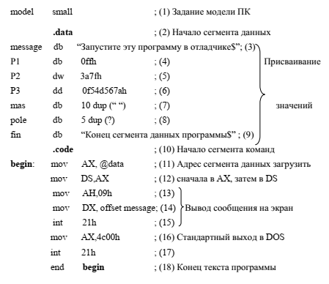
Пример 1

Slide 6
Задание
Описать каждую строку программы примера 2
Получить исполняемый файл программы примера 2.
Ход работы
Пример
model small
.data
pr1 db 23
pr2 dw 9856
pr3 dd 9875645
pr4 dw 29857
.stack 100h
.code
main: mov ax,@data
mov ds,ax
mov ax,4c00h
int 21h
end main
Модель поддерживает один сегмент кода и один сегмент данных
начало сегмента данных
под pr1 выделяется 1 байт и присваивается значение 23
под pr2 выделяется 2 байта и присваивается значение 9856
под pr3 выделяется 4 байта и присваивается значение 9875645
под pr4 выделяется 2 байта и присваивается значение 29857
под стек резервируется 256 байт
начало сегмента кода
адрес сегмента данных загрузить в АХ
переслать АХ →DS
завершение
программы
конец сегмента сода

Slide 7
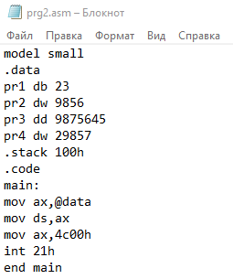
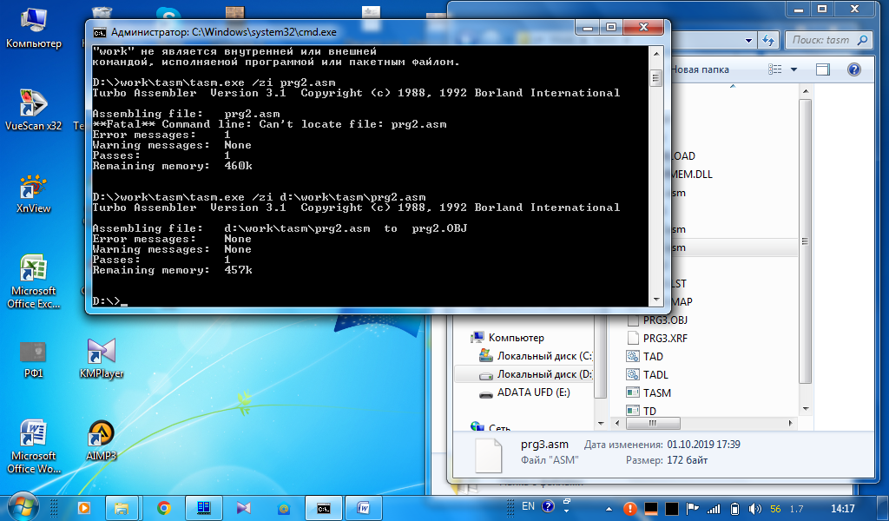
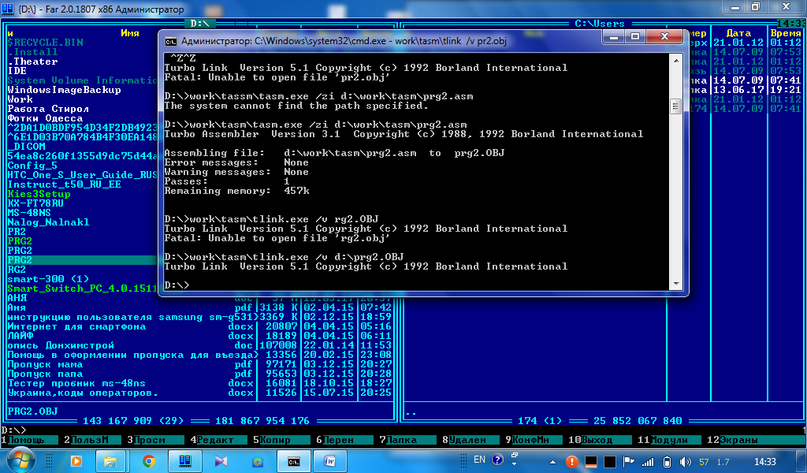
Задание
Описать каждую строку программы примера 2
Получить исполняемый файл программы примера 2.
Измените программу так, чтобы значение переменной per_1 находилось в регистре ах, а значение переменной per_2 находилось в регистре dx.
Ход работы
2.
А)
Б) tasm.exe /zi prg2.asm,,,
В) tlink /v prg2. obj

Slide 8
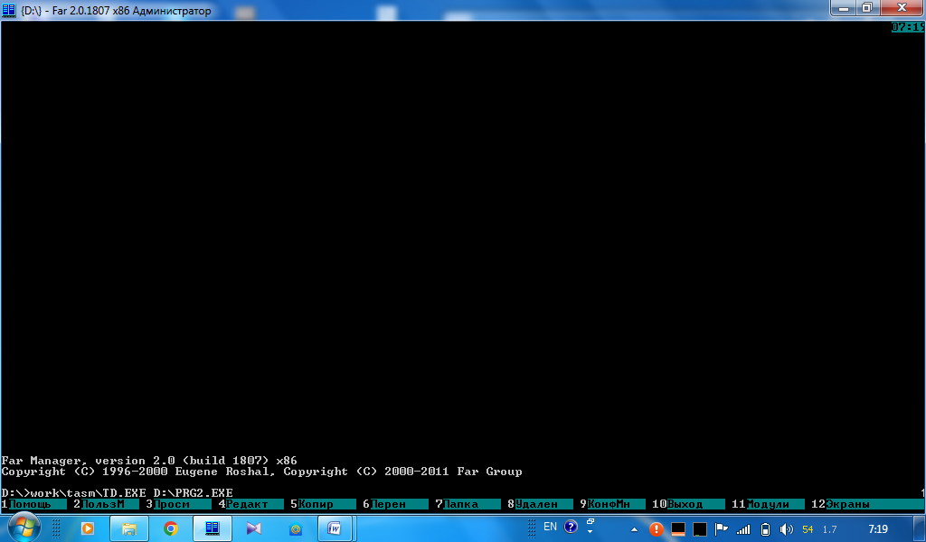
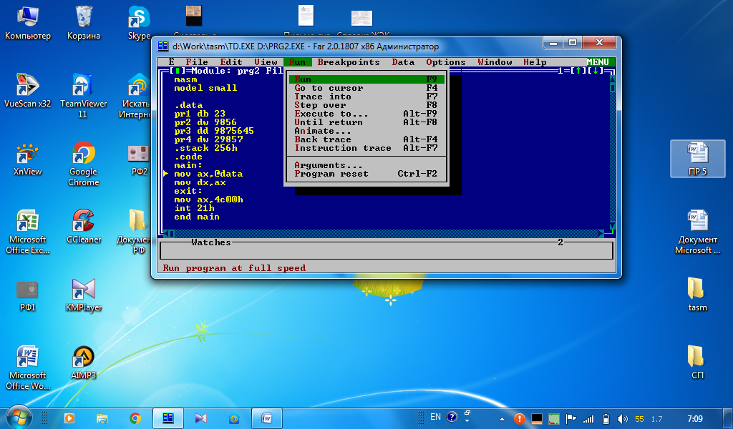
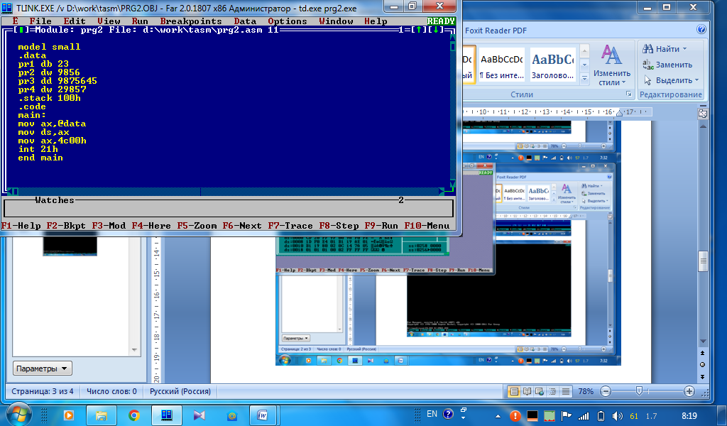
Задание
Описать каждую строку программы примера 2
Получить исполняемый файл программы примера 2.
Ход работы
Г) td prg2.exe

Slide 9
Ответьте на вопросы
1. Что обозначает директива
Р1 db 0ffh?
2. Запишите директиву начала сегмента данных.
3. Что обозначает директива
.code и с какой директивой она используется?
4. Назовите основные категории директив ассемблера.

